Slide 1
Neuro Simulator
Gabriela Suárez Carvajal
Oscar Fabian Ñañez Nuñez

Slide 2
Resumen
Comúnmente las redes neuronales se programan en Python. Python es un lenguaje de alto nivel pero aun asi se hace compleja la manipulación.
Nuestra propuesta consiste en una gramática para un pseudocódigo junto con una interfaz gráfica sencilla que permita manipular redes neuronales más amigablemente.

Slide 3
Motivación y Antecedentes
Debido al gran impacto que han tenido las redes neuronales en las últimas décadas, es importante innovar en formas de aprender este tema.
Esta propuesta busca asociar la descripción gráfica de la red neuronal con un lenguaje que facilite la relación entre el código y la teoría.
Este proyecto usó como incentivo easylist. Easylist busca ejemplificar y explicar la manera en la que funcionan las listas http://easylist.azurewebsites.net/

Slide 4
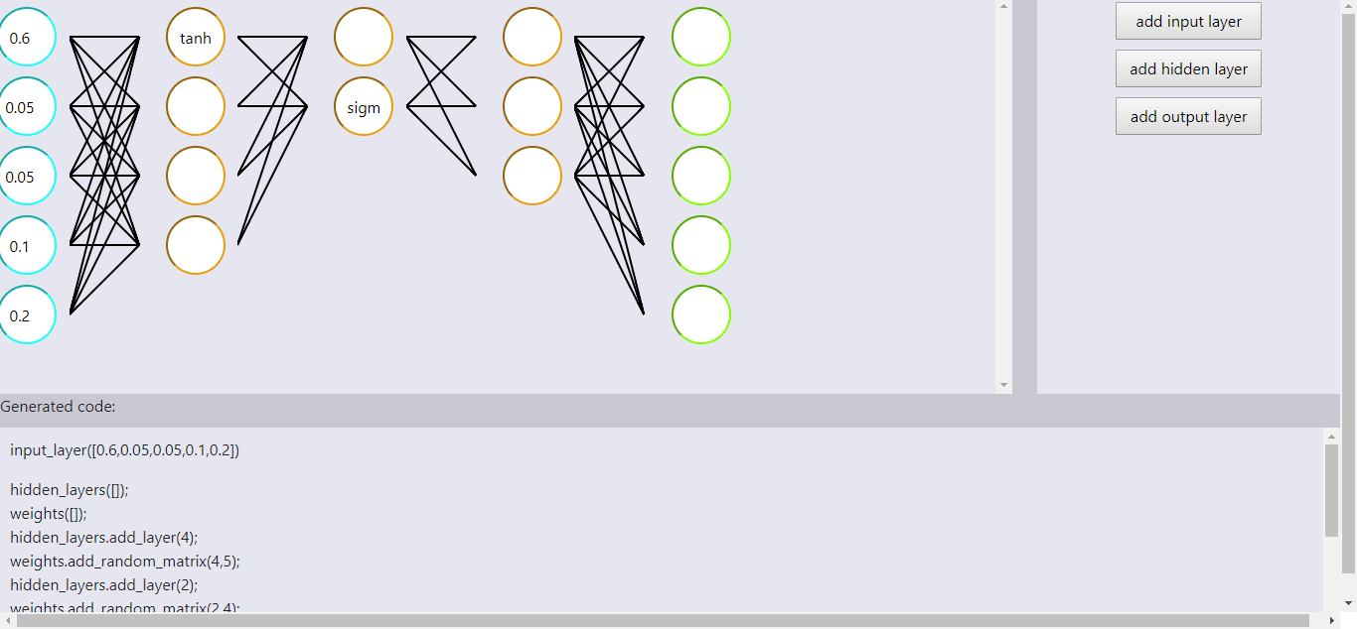
Aplicación de la propuesta
Principalmente enseñanza mediante una interfaz gráfica y un código amigable.

Slide 5
Implementación
La interfaz gráfica se implementó con un lenguaje web, permite dar los pesos a las neuronas de la capa de entrada, asignar las funciones de activación en las otras capas y visualizar el pseudocódigo de los procedimientos a medida que se van realizando.

Slide 6
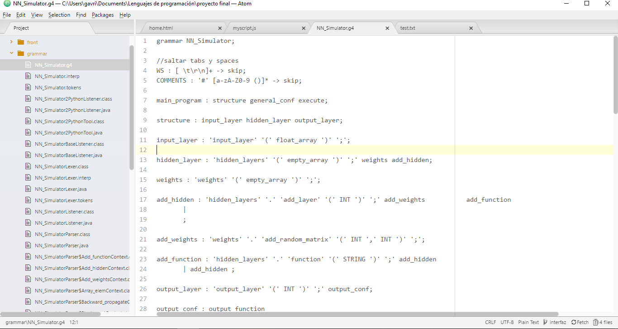
Implementación
La gramática del lenguaje se implementó con antlr4 y mediante los listeners de antlr se hace una traducción para que el pseudocódigo que se planteó pueda ser usado en python.

Slide 7
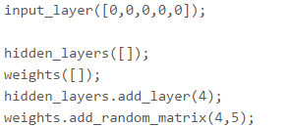
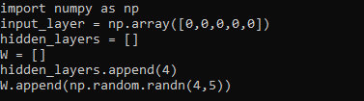
Pruebas y validación
Se hicieron pruebas traduciendo el pseudocódigo a python como se puede ver a continuación:

Slide 8
Conclusiones
Es más fácil manipular las redes neuronales cuando no hay que estar prestando atención a los detalles de bajo nivel de la implementación y el lenguaje es más semejante al humano que al de máquina.
El objetivo es seguir con el proyecto de tal manera que se pueda asociar las redes neuronales con un lenguaje y que tal lenguaje tenga una funcionalidad tan buena como la de python pero use una sintaxis más sencilla.

Slide 9
Referencias
Arias, H. and Baquero, D. “EasyList, Aplicación web para enseñanza de listas encadenadas”, 2015.

